Slide 1
Mathematik hinter Wahlen
Bild, Namen, Datum

Slide 2


Wahlsysteme
Verhältniswahl
Mehrheitswahl
absolut
relativ

Slide 3
Euer eigenes Sitzverteilungsverfahren

Slide 4
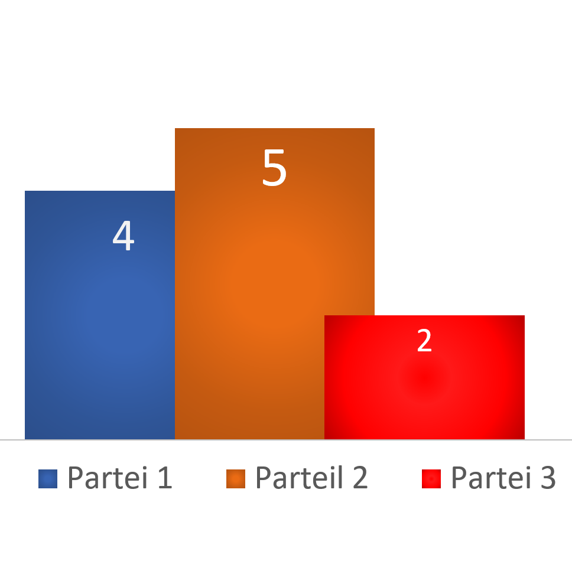
Niemeyer
Prozentuale Verteilung bestimmen
Schritt 2
Schritt 3
Ganzzahlige Sitze verteilen
Schritt 4
restl. Sitze per Nachkomma-anteil verteilen
Prozentuale Sitzverteilung bestimmen
Schritt 1

Slide 5
Anwendung Niemeyer -> Gruppe A & B

Slide 6
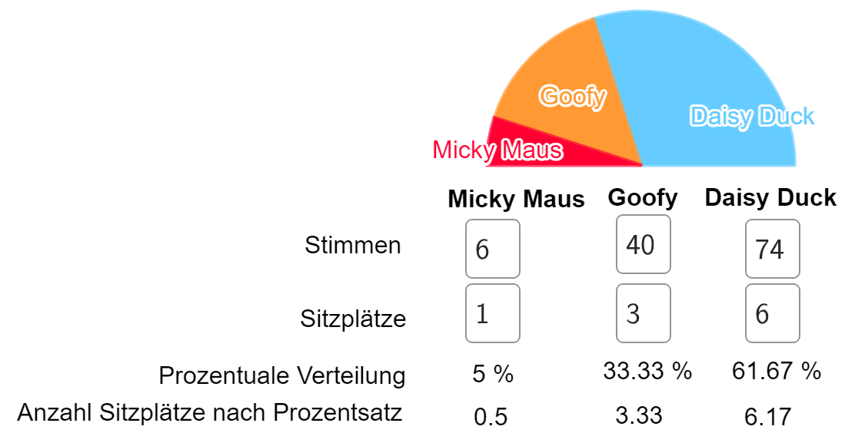
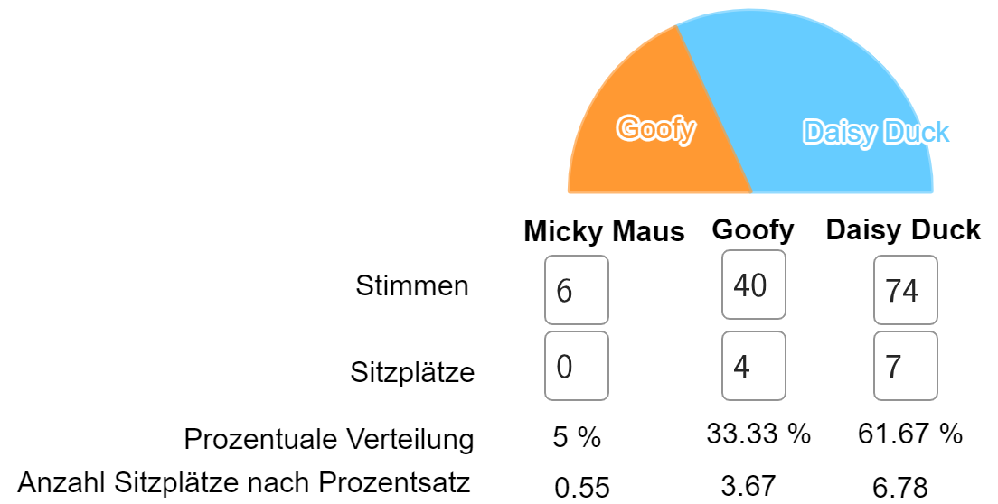
Niemeyer
10 Sitzplätze
11 Sitzplätze
Alabama- / Sitzzuwachs- Paradoxon

Slide 7
Neues Sitzverteilungsverfahren

Slide 8
D‘Hondt
Wahlergebnis | 74 | 40 | 6
Teiler: 1 | 74 | 40 | 6
Teiler: 2 | 37 | 20 | 3
Teiler: 3 | 24.67 | 13.33 | 2
Teiler: 4 | 18.5 | 10 | 1.5
Teiler: 5 | 14.8 | 8 | 1.2
Teiler: 6 | 12.33 | 6.67 | 1
Teiler: 7 | 10.57 | 5.71 | 0.86
1
2
3
5
Teiler?
Tabelle?
Einsatz Landtags- / Bundestagswahl?
4
8
6
7
9
10

Slide 9
Sainte-Laguë
Wahlergebnis | 74 | 40 | 6
Teiler: 0.5 | 148 | 80 | 12
Teiler: 1.5 | 49.33 | 26.67 | 4
Teiler: 2.5 | 29.6 | 16 | 2.4
Teiler: 3.5 | 21.14 | 11.43 | 1.71
Teiler: 4.5 | 16.44 | 8.89 | 1.33
Teiler: 5.5 | 13.45 | 7.27 | 1.09
Teiler: 6.5 | 11.38 | 6.15 | 0.92
1
2
10
3
5
Teiler?
Tabelle?
Einsatz Landtags- / Bundestagswahl?
4
8
6
7
9

Slide 10
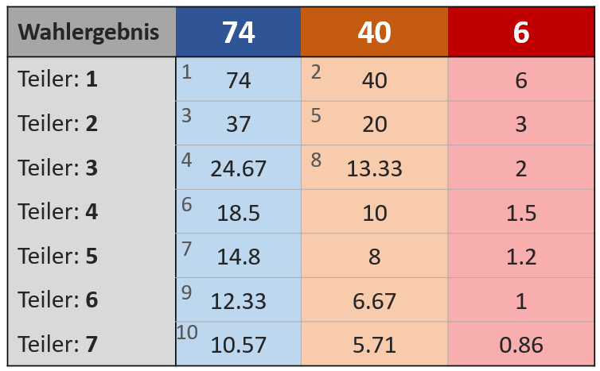
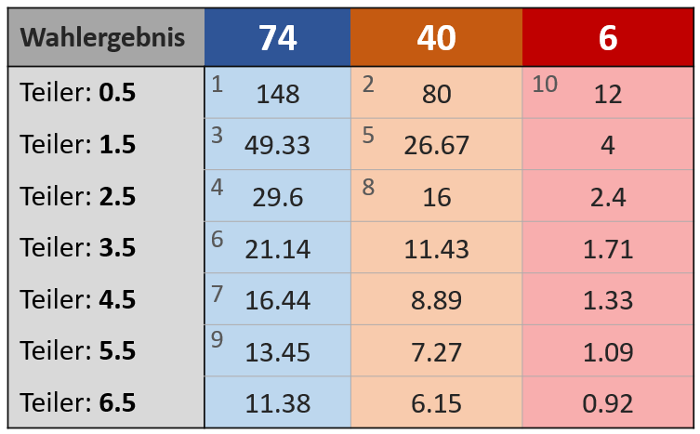
Kann bei D‘Hondt und Sainte-Laguë das Alabama- / Sitzzuwachs- Paradoxon auftreten?
D‘Hondt
Sainte-Laguë

Slide 11
Verzerrung Verfahren
Bild Stimmenverteilung
Bilder Sitzverteilung

Slide 12
Ergebnis Menti Umfrage Entenhausen

Slide 13
CSU will sich mit geänderter Auszählmethode bei Wahlen begünstigen
Mit einer Änderung des Wahlrechts will die Landtags-CSU eine Zersplitterung der Kommunal-Parlamente verhindern. „Arroganz der Macht“, „Trickserei“, schäumt die Opposition. […]
München – Florian Herrmann will die Aufregung nicht einleuchten: Es gehe „nicht um Politik, sondern um Mathematik“, sagt der CSU-Innenpolitiker zu der Ankündigung, bei der Sitzverteilung künftig wieder nach d’Hondt statt nach Hare/Niemeyer vorzugehen. „Wir wollen, dass der Wählerwille wieder gerecht abgebildet ist“, fügt er an. Es gehe darum, „Einzelkämpfer“ in Gemeinde- und Stadträten sowie in den Bezirkstagen zu verhindern. Sie erschwerten die kommunale Sacharbeit und die Mehrheitsfindung.
Niemeyer → d‘Hondt
Bayerische Staatszeitung am 13.03.2017 Merkur.de am 13.03.2017

Slide 14
FDP klagt gegen neues Sitzverteilungsverfahren für kommunale Ausschüsse
NIEDERSACHSEN. „[…] SPD und CDU haben […] die Wahl verstreichen lassen und dann das Gesetz in Kenntnis des Wahlergebnisses geändert. Damit haben sie das Vertrauen der Wählerinnen und Wähler missbraucht und der Demokratie geschadet“, resümiert der FDP-Landesvorsitzende Stefan Birkner.
Der FDP-Innenpolitiker Marco Genthe hält darüber hinaus die Begründung der Änderung für scheinheilig: „SPD und CDU behaupten, die Änderung würde zu effektiveren politischen Entscheidungen auf kommunaler Ebene führen. Was genau sie damit meinen, konnten sie aber auch auf Nachfrage nicht erklären. Ganz offensichtlich halten sie es für sinnvoll, dass kleinere Parteien weniger und größere Parteien mehr Entscheidungsbefugnisse bekommen. […]“
Niemeyer → d‘Hondt
Uelzener Presse am 14.01.2022

Slide 15
Fazit?
Es gibt nicht ein festes Wahlsystem oder so was

Slide 16
Puffer - Taxikosten

Slide 17
Quellen

Slide 18
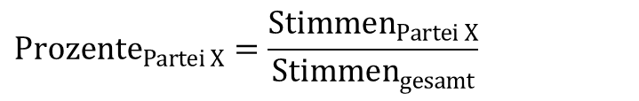
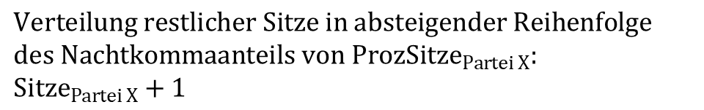
Niemeyer
Schritt 1:
Prozentuale Verteilung
Schritt 2:
Prozentuale Sitzverteilung
Schritt 3:
Ganzzahlige Sitze
Schritt 4:
Nachkomma Sitze
$${Prozente}_{Partei X}=\frac{{Stimmen}_{Partei X}}{{Stimmen}_{gesamt}}$$
$${ProzSitze}_{Partei X}= {Prozente}_{Partei X}∗ {Sitze}_{gesamt}$$
$${Sitze}_{Partei X}=ganzzahliger Anteil von {ProzSitze}_{Partei X}$$
$$Verteilung restlicher Sitze in absteigender Reihenfolge$$
$$des Nachtkommaanteils von {ProzSitze}_{Partei X}:$$
$${Sitze}_{Partei X}+1$$

